Slide 1

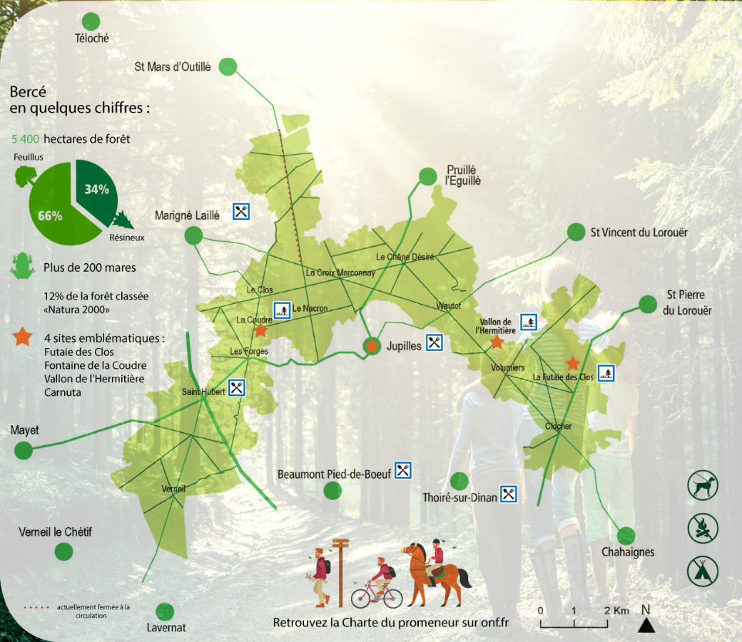
Maison de l’Homme et de la Forêt à Jupilles
Forêt de Bercé
Sortie du 06 octobre 2026

Slide 2
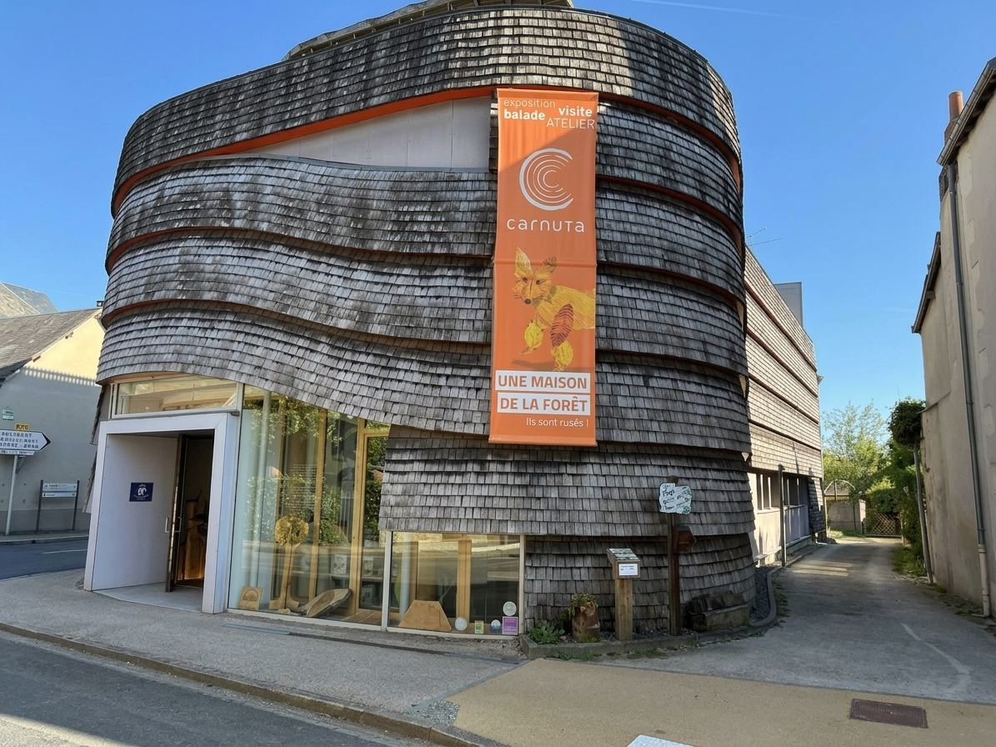
Depuis 2010, La Maison de l’Homme et de la Forêt offre un espace à vocation ludique et pédagogique proposant une découverte du milieu forestier à travers son histoire, sa composition, sa gestion et son exploitation ainsi que son économie.
Elle se situe dans le bourg de Jupilles voisin de la forêt de Brecé, à une trentaine de Km au sud du Mans.
Le 06 octobre 2026, l’association « Fougères Environnement » (AFE) est venue visiter cette structure d’accueil qui introduit la découverte de la forêt domaniale de Bercé, labellisée forêt d’exception de France. Celle-ci figure parmi les plus belles chênaies d’Europe. Sa visite a réuni 44 participants.

Slide 3
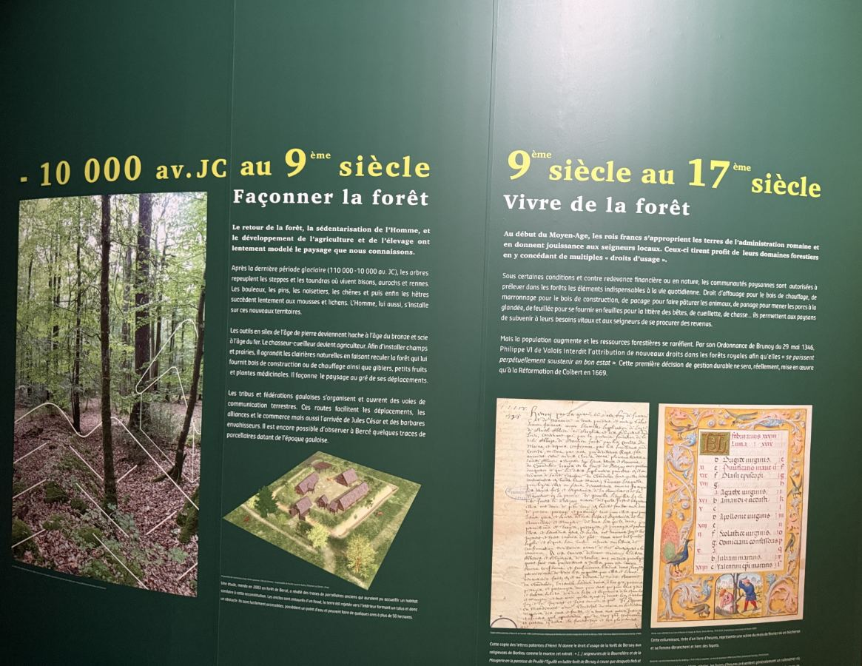
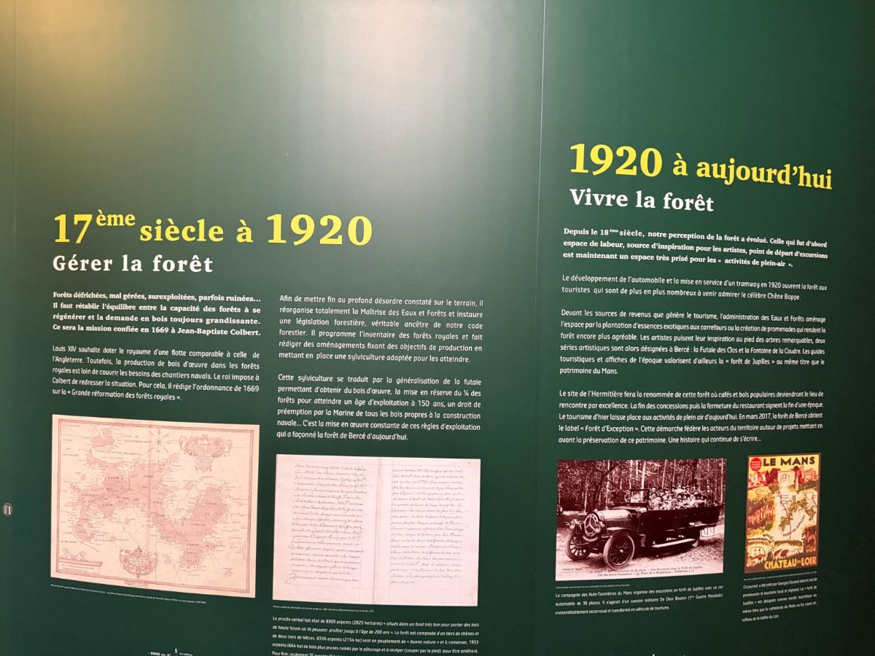
Un voyage dans le temps
Comment s’organise progressivement la vie en forêt depuis la dernière période glaciaire jusqu’à nos jours

Slide 4
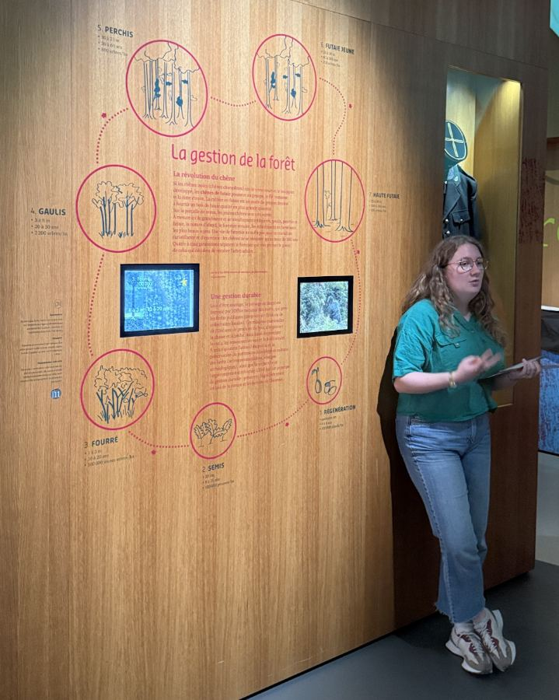
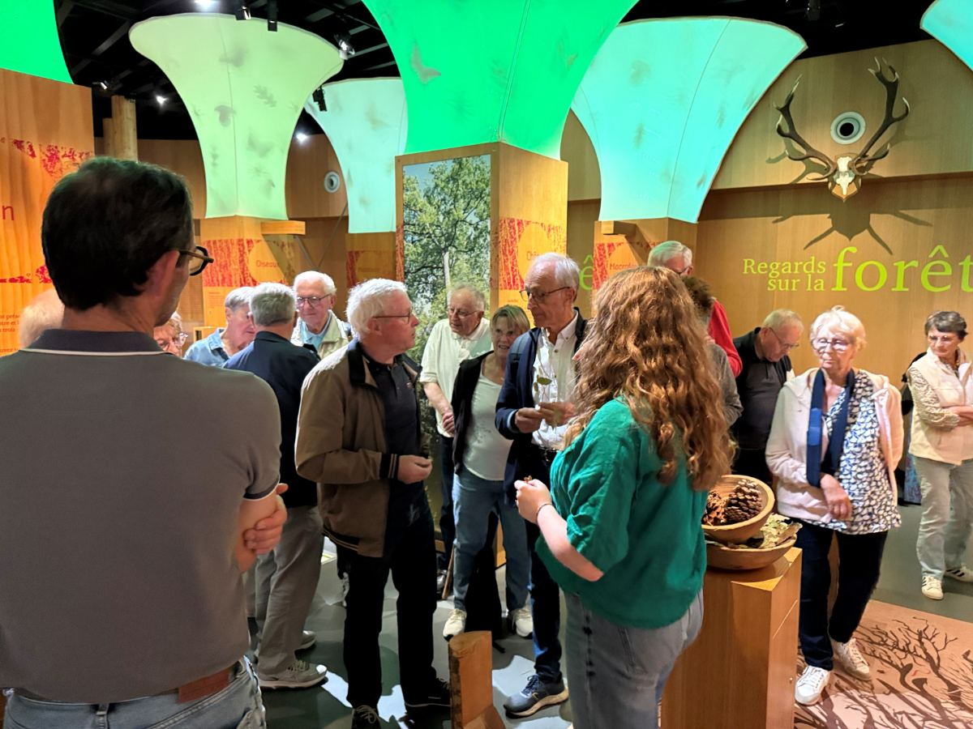
La forêt partie intégrante de notre environnement
Les cycles de gestion de la forêt
Séance d’initiation aux formes, aux bruits, aux odeurs de la forêt

Slide 5
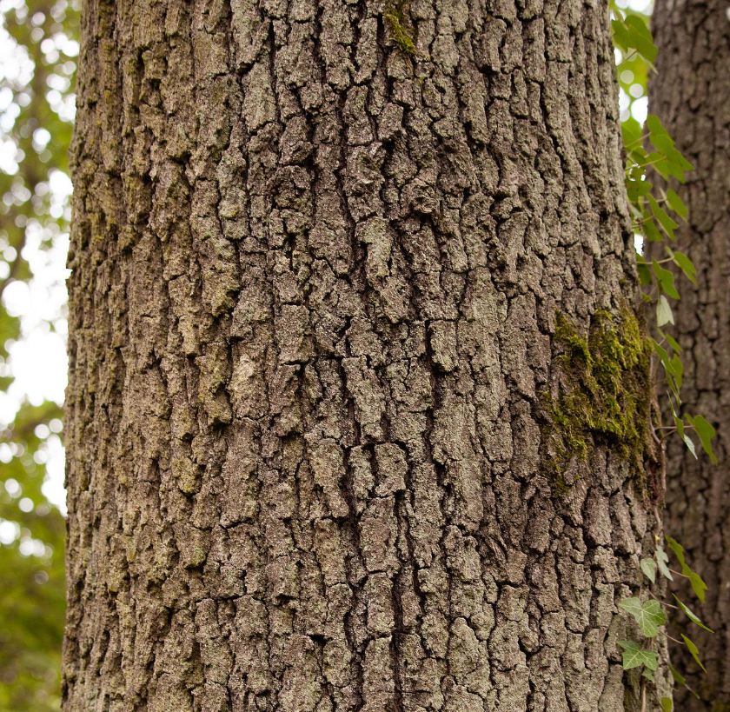
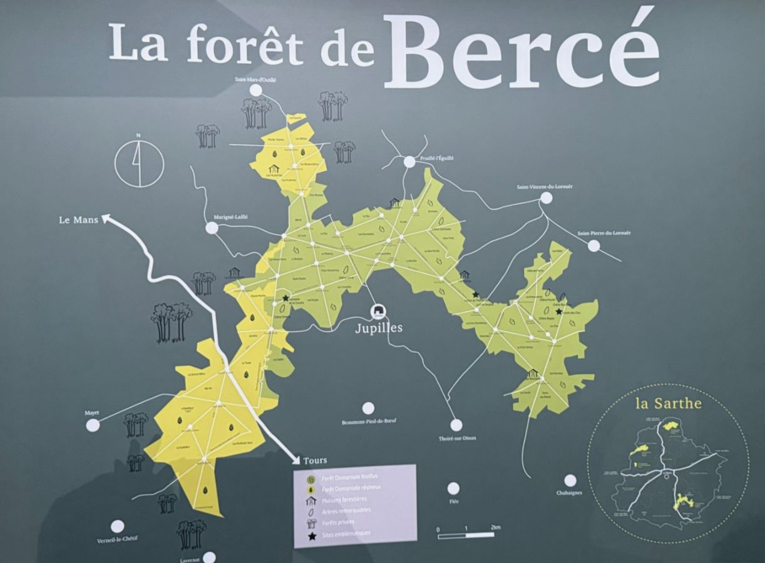
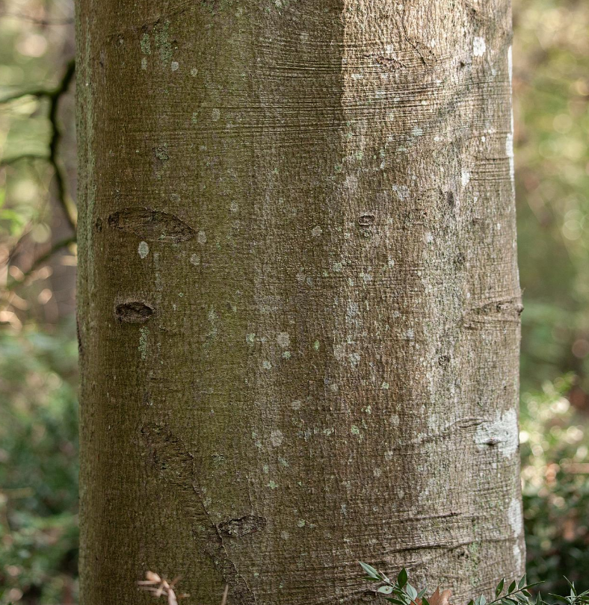
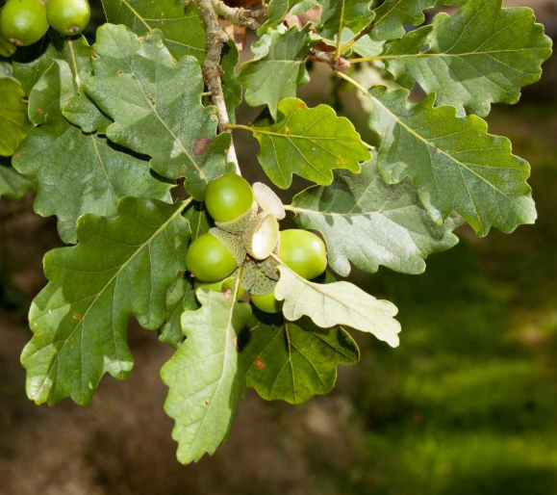
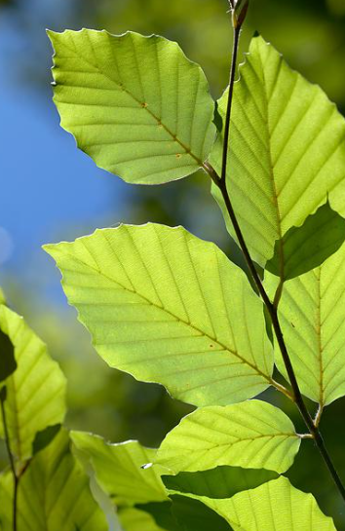
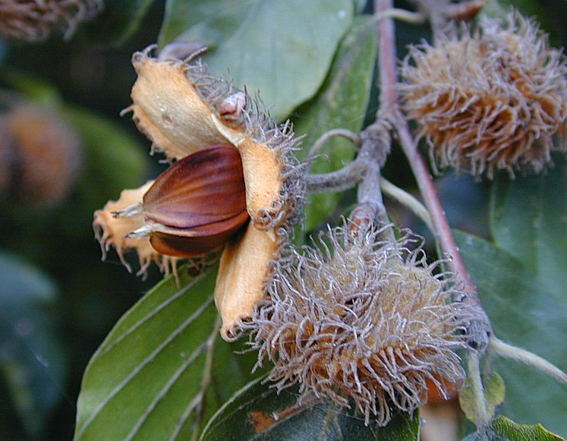
La forêt de Bercé est majoritairement une forêt de feuillus. Elle est constituée
d’ environ 2/3 de chênes et hêtres et de 1/3 de résineux. On peut aussi y rencontrer d’autres espèces de feuillus secondaires comme le châtaignier, le bouleau, le merisier.
Plusieurs chênes de cette forêt sont entrés dans la reconstruction de la flèche de Notre-Dame de Paris.
La coexistence du chêne et du hêtre permet au chêne de croitre avec un tronc sans nœud. A la différence du chêne, le hêtre peut grandir en espace ombragé. Le feuillage dense du hêtre gène la pousse des bourgeons du chêne et empêche ainsi l’apparition de nouvelles branches. Néanmoins, le chêne peut continuer de grandir grâce à son système racinaire profond qui puise dans les eaux souterraines mais aussi grâce à l’aide du forestier qui lui ménage des puits de lumière dans le branchage des hêtres.
Ecorce, feuilles et fruits de chênes sessiles
Ecorce, feuilles et fruits de hêtres communs

Slide 6
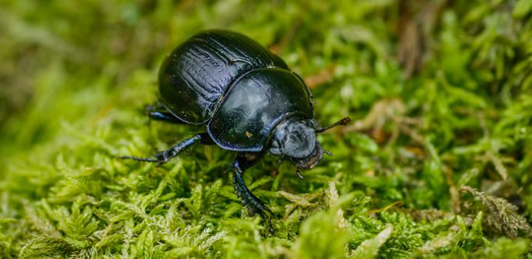
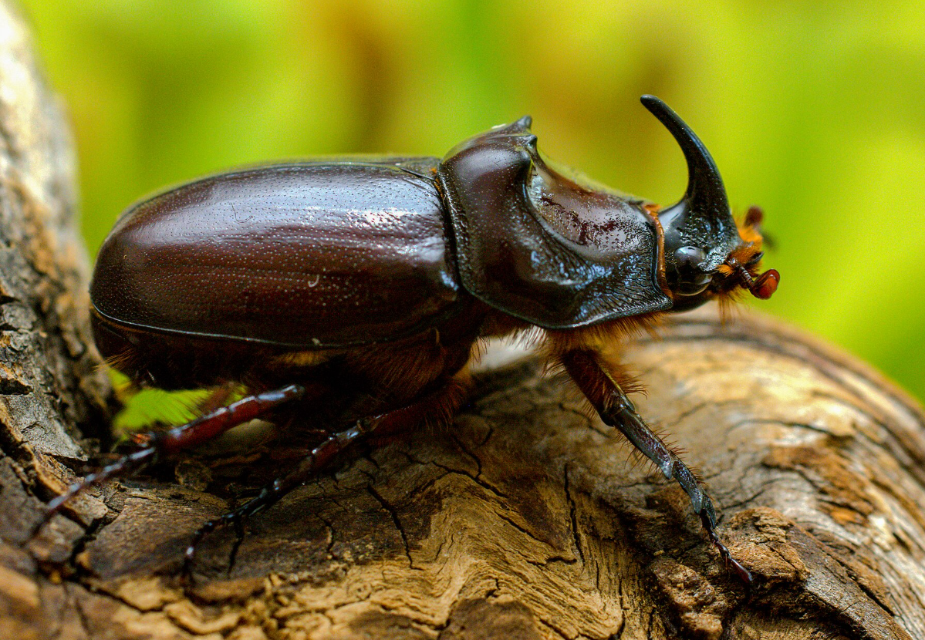
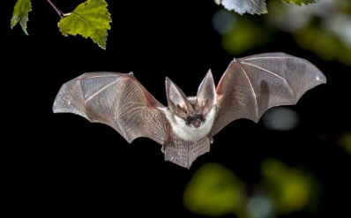
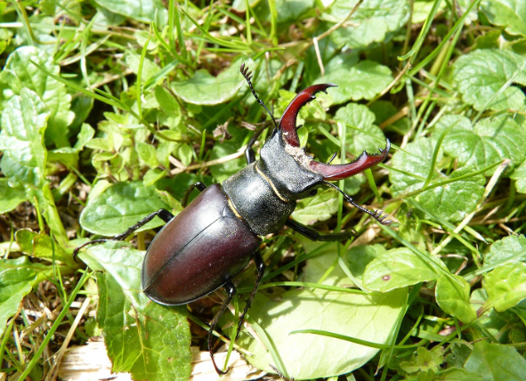
Quelques spécimens de l’inventaire des très nombreux insectes de la forêt de Bercé
La biodiversité de la forêt de Bercé est très riche
Le bousier se nourrit presque exclusivement d’excréments
Une des 21 espèces de chauve-souris recensées dans la forêt. Elle se nourrit essentiellement d’insectes comme les mou stiques et araignées
Le scarabée-rhinocéros vit de bois en putréfaction, de terreau, de compost notamment
Le lucane cerf-volant consommateur de bois mort

Slide 7
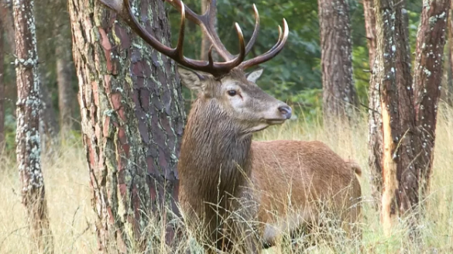
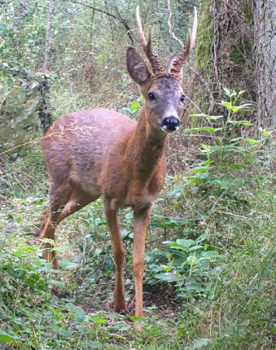
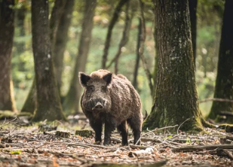
Les grands animaux de la forêt de Bercé
Le cerf
Le chevreuil
Le sanglier friand de glands

Slide 8
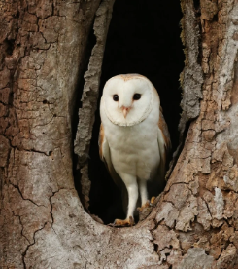
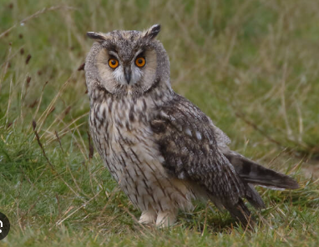
La forêt de Bercé abrite 65 espèces d’oiseaux
Le hibou
La chouette effraie

Slide 9
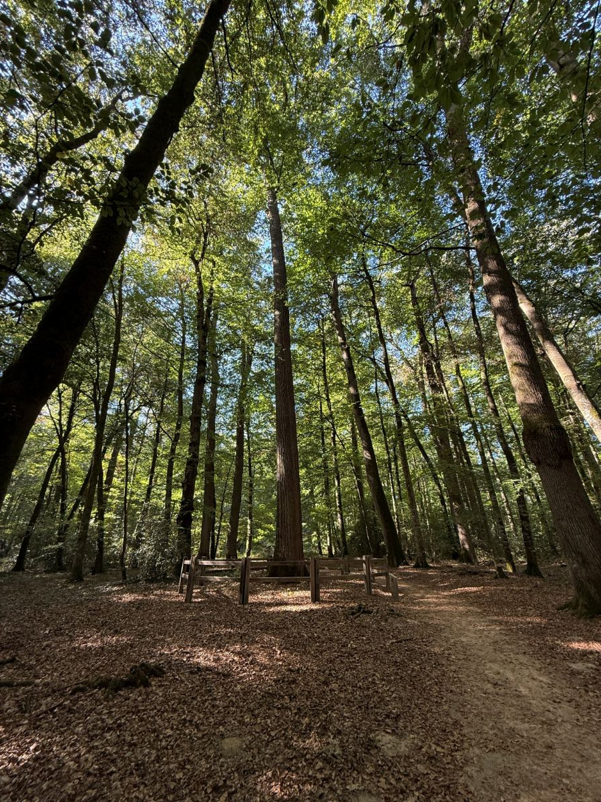
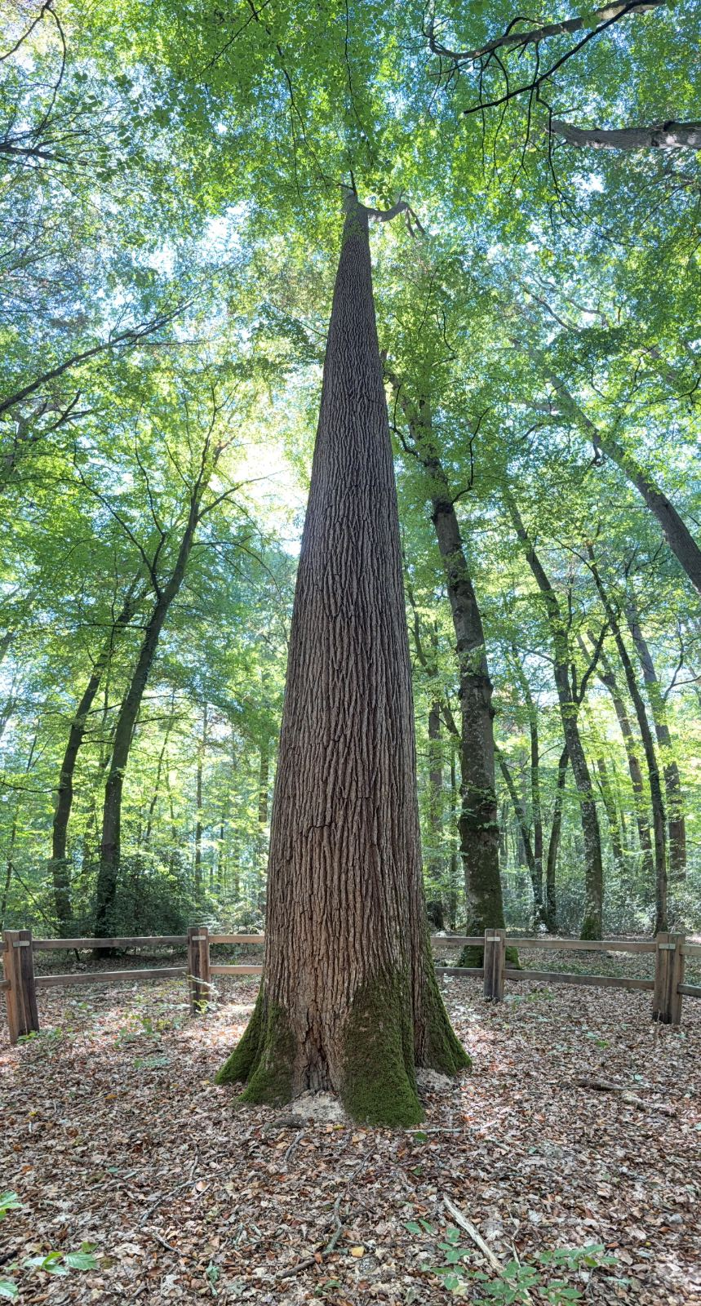
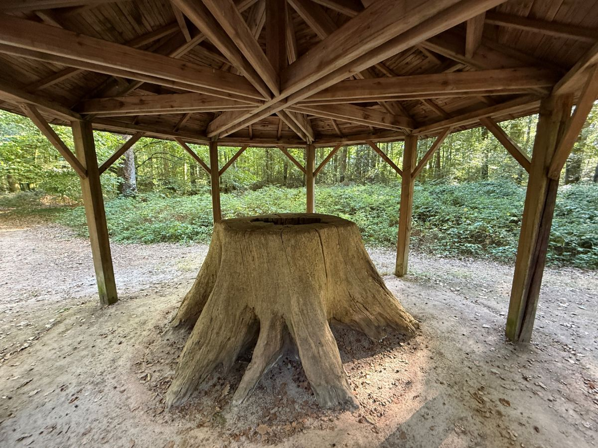
Souche du chêne remarquable Boppe (4,41 m de circonférence)
Foudroyé en 1934 après avoir pâti du piétinement par les visiteurs du sol environnant.
Hauteur :47 m Age indéterminé (estimé entre 275 et 485 ans)
Les chênes destinés à l’abattage sont coupés au bout de 180 ans
La futaie des Clos renferme de superbes chênes multiséculaires qui sont aujourd’hui compris dans une zone de sénescence

Slide 10
